Slide 1
模式识别(Pattern Recognition)
神经网络
秦中元
东南大学网络空间安全学院
zyqin@seu.edu.cn

Slide 2
上讲复习
特征提取的必要性
类别可分性测度(Class Separability Criteria)
离散K-L变换
使用K-L变换实现特征提取
特征选择

Slide 3
K-L展开式系数的计算
求随机向量x的自相关矩阵R=E{xx^{t}}。
求出自相关矩阵R的本征根 λ_{i}和对应的本征向量 。得矩阵
展开式系数即为
a= Φ ^{t}x
x可以表示为

Slide 4
按K-L展开式选择特征
K-L展开式系数a_{j}也就是变换后的特征，用y_{j}表示，写成向量形式：y= Φ^{T}x。此时变换矩阵Φ用m个特征向量组成。
为使误差最小，不采用的特征向量，其对应的特征值应尽可能小。因此，将特征值按大小次序标号，即
若首先采用前面的m个特征向量，便可使变换误差最小。此时的变换矩阵为
Φ = (φ₁ φ ₂ … φ _{m})

Slide 5
本讲内容
神经网络的引入
神经网络的基本概念
BP学习算法

Slide 6
感知器算法回顾
感知器算法属于线性分类器：
感知器算法可图示如下：

Slide 7
McCulloch-Pitts神经元
典型的f为硬限幅函数(hard limiter)。
将求和和激励函数合并可表示为：
采用硬限幅函数的神经元称为McCulloch-Pitts神经元。

Slide 8
神经网络的引入—XOR运算
XOR运算是一个典型的非线性分类问题。
逻辑运算分类图

Slide 9
利用感知器对OR进行分类

Slide 10
以两条直线来划分XOR
问题相当于分成了两步：
1 确定两条分界线，每个分界线实现对平面的一个分类；
2 将第一步的结果组合起来，实现正确分类。

Slide 11
解决XOR分类的神经网络
XOR分类的分析
两层前馈神经网络
第1层神经元完成第1步的工作，称为隐含层；
第2层神经元称为输出层；
最前面还有输入层。输入层节点的个数？

Slide 12
两层感知器的分类能力
前面隐含层的功能是把输入的模式进行一个映射，映射到二维空间单位长度正方形的顶点。
一般的两层感知器结构：

Slide 13
两层感知器的分类能力
对于A类: (000,001,011),B类: (010,100,110,111)的分类。
但是对于A类: (000,111,110),其余B类无法实现正确分类。
两层感知器的分类能力有限。
Notes:
如何解决两层感知器分类能力有限的问题？

Slide 14
三层感知器的分类能力
三层感知器能够解决任意区域组合的分类问题。

Slide 15
神经网络的概念
神经网络是由大量简单的基本元件—神经元相互连接而成的自适应非线性动态系统。每个神经元的结构和功能比较简单，而大量神经元组合产生的系统行为却非常复杂。
经典的McCulloch-Pitts模型：
1943年提出，是神经网络研究的先驱。
50年代Rosenblatt提出感知器。
1982年Hopfield引入能量函数概念。
1986年Rumelhart和McClelland提出著名的BP (Back Propagation)算法。该算法由后向前修正各层之间的连接权值，从实践上证明了神经网络具有很强的运算能力。

Slide 16
8.2 神经网络基本概念
8.2.1 生物神经元
1．生物神经元的结构
细胞体、树突、轴突和突触。
Notes:
细胞突起是由细胞体延伸出来的细长部分，又可分为树突和轴突。细胞体的伸延部分产生的分枝称为树突，树突是接受从其它神经元传入的信息的入口。每个神经元可以有一或多个树突，呈放射状，可以接受刺激并将兴奋传入细胞体。
轴突是动物神经原传导神经冲动离开细胞体的细而长的突起。轴突通常较树突细。每个神经原只有一个轴突，一般自细胞体发出，轴突的作用是将胞体发出的冲动传递给另一个神经原或分布在肌肉或腺体的效应器。
突触synapse是两个神经元之间或神经元与效应器细胞之间相互接触、并借以传递信息的部位。

Slide 17
2．生物神经元的工作机制
兴奋和抑制两种状态。
抑制状态的神经元
由树突和细胞体
接收传来的兴奋电位
输入兴奋总 量超过阈值
神经元被激发
进入兴奋状态
产生输出脉冲
由突触传递给其它神经元

Slide 18
8.2.2 人工神经元及神经网络
人工神经元：生物神经元的简化模拟。
互连强度
输出函数
n维输入向量X
接收的信息
(其它神经元的输出)
输出
作比较
的阈值
图8.2 人工神经元模型
人工神经元间的互连：信息传递路径轴突-突触-树突的简化；
连接的权值：两个互连的神经元之间相互作用的强弱。

Slide 19
神经元的动作：
输出函数 f：也称作用函数，非线性。
阈值型(硬限幅)
Sigmoid型
伪线性型
f 为阈值型函数时：
设 ，点积形式：
式中，

Slide 20
BP神经网络模型
激活函数
必须处处可导
一般都使用S型函数
使用S型激活函数时BP网络输入与输出关系
输入
输出

Slide 21
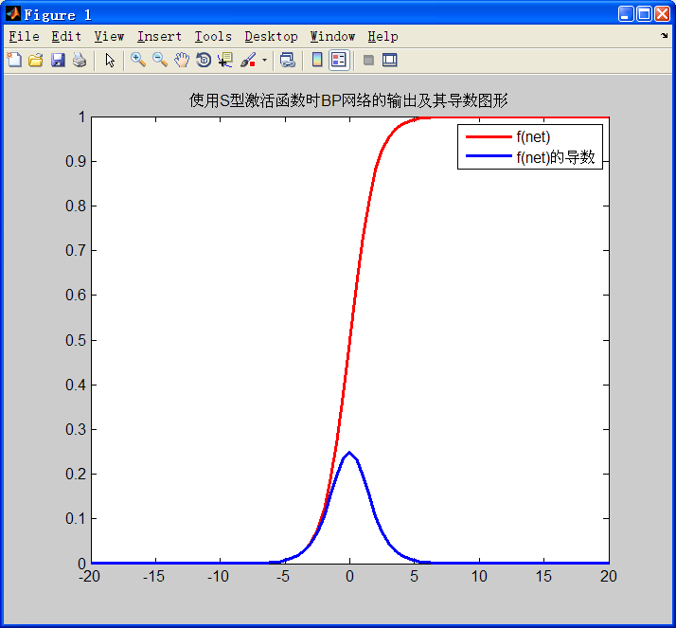
BP神经网络模型
输出的导数

Slide 22
8.2.3 神经网络的学习
学习：
神经网络的最重要特征之一。
实质：
同一个训练集的样本输入输出模式反复作用于网络，网
络按照一定的训练规则自动调节神经元之间的连接强度或拓
扑结构，使实际输出满足期望的要求或者趋于稳定。
典型的权值修正方法： Hebb学习规则、误差修正学习
1．Hebb学习规则
如果神经网络中某一神经元与另一直接与其相连的神经
元同时处于兴奋状态，那么这两个神经元之间的连接强度应
该加强。

Slide 23
神经元间的连接
w_{ij}(t+1)：修正一次后的某一权值；
η：学习因子，表示学习速率的比例常数；
y_{j}(t)，y_{i}(t)：分别表示t时刻第j个和第i个神经元的状态（输出）。
Notes:
Y的输出为1或者0，不是1或者-1，否则-1 * -1 =+1.

Slide 24
2. δ学习规则
（1）选择一组初始权值w_{ij}(1)；
（2）计算某一输入模式对应的实际输出与期望输出的误差；
（3）更新权值，阈值可视为输入恒为（－1）的一个权值；
式中，
η：学习因子；
d_{j}，y_{j}(t)：第j个神经元的期望输出与实际输出；
x_{i}(t)：第j个神经元的第i个输入。
（4）返回 (2) ，直到对所有训练模式网络输出均能满足要求。
神经网络的学习体现在：
权值变化；
网络结构变化。
Notes:
对于输出层，可以知道实际输出和期望输出，但是对于中间层，如何知道期望输出和实际输出？

Slide 25
8.2.4 神经网络的结构分类
分层结构
有明显层次，信息流向由输入层到输出层。
—— 前馈网络
相互连接结构
没有明显层次，任意两个神经元之间可达，具有输出
单元到隐层单元或输入单元的反馈连接 。
—— 反馈网络

Slide 26
8.3 前馈神经网络
8.3.1 感知器
感知器（Perceptron）：F．Rosenblatt于1957年提出。
结构特点：
* 只有两层（输入层、输出层）；
* 两层单元之间为全互连；
* 连接权值可调。
* 输出层神经元个数等于类
别数（两类问题时输出层
为一个神经元）。
感知器结构示意图

Slide 27
设输入模式向量， ，共M类。
输出层第j个神经元对应第j个模式类，
输出为
θ_{j}：第j个神经元的阈值；
w_{ij}：输入模式第i个分量与
输出层第j个神经元间的连接权。
输出单元对所有输入数值加权求和，经阈值型输出函数
产生一组输出模式。
令 。取
有

Slide 28
M类问题判决规则( 神经元的输出函数) 为
* 正确判决的关键：
输出层每个神经元必须有一组合适的权值。
* 感知器采用监督学习算法得到权值；
* 权值更新方法：δ学习规则。
算法描述
第一步：设置初始权值w_{ij}(1)，w_{(n+1)j}(1)为第j个神经元的阈值。
第二步：输入新的模式向量。
第三步：计算神经元的实际输出。

Slide 29
设第k次输入的模式向量为X_{k}，与第j个神经元相连的权向量为
第j个神经元的实际输出为
第四步：修正权值。
d_{j}：第j个神经元的期望输出。
第五步：转到第二步。
当全部学习样本都能正确分类时，学习过程结束。
经验证明，当η随k的增加而减小时，算法一定收敛。
Notes:
该算法实际上是感知器算法。

Slide 30
8.3.2 BP网络
BP网络：采用BP算法（Back-Propagation Training Algorithm）
的多层感知器。
误差反向传播算法
认识最清楚、应用最广泛。
性能优势：识别、分类
输出层
1．多层感知器
针对感知器学习
算法的局限性：模式类必须线性可分。
第二隐层
第一隐层
结构：
前馈网络；
输入层
中间层为一层或多层处理单元；

Slide 31
2．BP算法
两个
阶段
正向传播阶段：逐层状态更新
反向传播阶段：误差
BP算法的学习过程
设：某层任一神经元j的
输入为net_{j}，输出为y_{j}；
相邻低一层中任一
神经元i的输出为y_{i}。
j
i
w_{ij}：神经元i与j之间的连接权；
f(∙)：神经元的输出函数。

Slide 32
S型输出函数：
θ_{j}：神经元阈值；
h₀：修改输出函数形状的参数。
设：输出层中第k个神经元的实际输出为y_{k}，输入为net_{k}；
与输出层相邻的隐层中任一神经元j的输出为y_{j}。

Slide 33
对输入模式X_{p}，若输出层中第k个神经元的期望输出为
d_{pk}，实际输出为y_{pk}。输出层的输出方差 ：
若输入N个模式，网络的系统均方差为：
当输入X_{p}时，w_{jk}的修正增量：
由 式得到：
Notes:
Ep或者E是我们的准则函数。然后用梯度下降法来进行最优化。

Slide 34
令 ，经过推导可得
输出单元的误差：
输出单元的修正增量：
对于与输出层相邻的隐层中的神经元j和该隐层前低一层
中的神经元i ，误差计算可从后向前进行推导：
输出层中神经元输出的误差从后向前传播到前面各层，对各层之间的权值进行修正。

Slide 35
BP算法步骤：
第一步：对权值和神经元阈值初始化：(0，1)上分布的随机数。
第二步：输入样本，指定输出层各神经元的希望输出值。
第三步：依次计算每层神经元的实际输出，直到输出层。
第四步：从输出层开始修正每个权值，直到第一隐层。
若j是输出层神经元，则：
若j是隐层神经元，则：
第五步：转到第二步，循环至权值稳定为止。

Slide 36
考试时间： 12月20日，10:00-11:40 考试地点： 208960-215257：YF201 215258-215374：YF202
Notes:
Svm,adaboost等

Slide 37
关于博士生课程考核
采用论文形式。每人交一篇论文。
论文内容（二选一）：
使用模式识别技术解决生产实践中的某个具体问题。长度不少于8页。
针对某个研究方向进行国际最新论文的综述。2018年1月以来CCF ABC类的期刊或会议论文不少于10篇。长度不少于10页。
论文格式按照电子学报或者电子与信息学报论文格式。
1月15日之前发到我的邮箱6536765@qq.com。

Slide 38
祝大家取得好成绩！

